Slide 1
回顾
第五章 曲线拟合
5.1 引言
5.2 最小二乘拟合曲线
5.3 其他曲线拟合方法

Slide 2
第六章 数值微分
6.1 引言
6.2 导数的近似值
6.3 插值型求导公式
6.4 数值差分公式
6.5 运用数值积分求数值微分

Slide 3
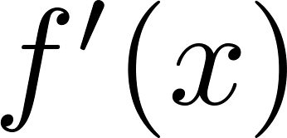
6.1 引言
数值微分是用离散方法近似地计算函数在某点的导数值。
在微分学中，求函数f(x)的导数 通常比f(x)复杂的多。另外，求数值导数也是实际问题经常遇到的，特别当该函数本身未知，但又需要对其求导数时，数值微分方法显得更为重要。
此外，在实际问题中，往往会遇到某函数 f(x)是用表格表示的, 用通常的导数定义无法求导, 因此要寻求其他方法近似求导。
➢几何意义：
求解数值导数的公式对开发求解常微分方程和偏微分方程边值问题的算法非常重要
等值面

Slide 4
6.2 导数的近似值
6.2.1 差商的极限
（1）
# 微分的定义：
求 x₁ 处的一阶导数。
# 几何意义
h = x₁-x₀= x₂-x₁
称为步长。
x₀=x₁-h
x₁
x₂=x₁+h
图 6.1

Slide 5
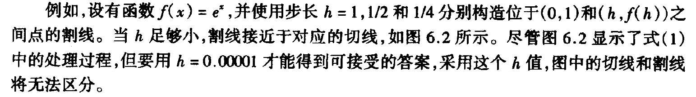
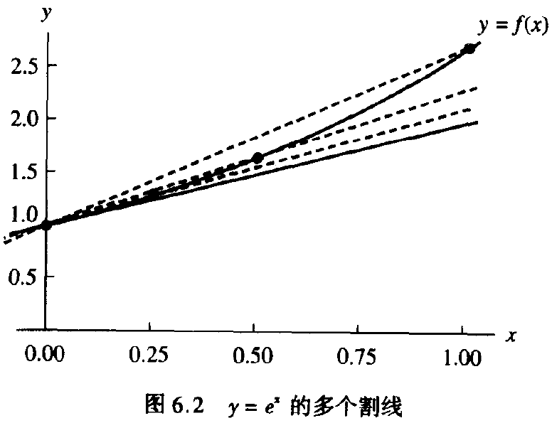
6.2 导数的近似值
6.2.1 差商的极限

Slide 6
6.3 数值差分公式
最简单的数值微分是用向前差分近似代替导数（如果f(x)在点x的右边的值可计算），即
同样，也可用向后差分近似代替导数（如果f(x)在点x的左边的值可计算），即
或中心差分的方法（如果f(x)在点x的左右两边的值都可计算），即
可以看出中心差分是向前差分和向后差分的算术平均值。上述三种方法的截断误差分别为O(h)、O(h)和O(h²)。

Slide 7
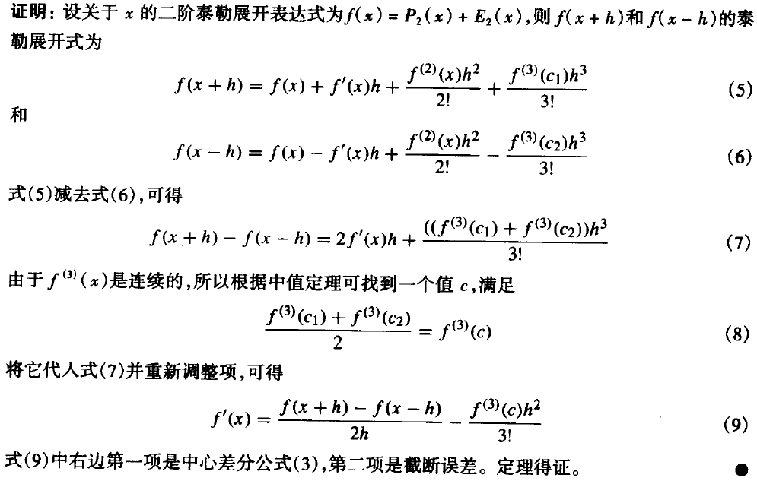
证明中心差分的截断误差为O(h²)。

Slide 8
f(x)
f(x)
true derivative
forward
finite divided
difference approx.
x
x
f(x)
f(x)
backward
finite divided
difference approx.
centered
finite divided
difference approx.
x
x

Slide 9
数值微分的MATLAB命令
diff(x) 向量x的向前差分； % diff(x)/h 即为计 算数值导数 diff(x, n) 向量x的n阶向前差分；
例6.1：
，求函数
的数值导数，并画出
的图像。
解：f=inline('sqrt(x.^3+2*x.^2-x+12)+(x+5).^(1/6)+5*x+2');
x=-3:0.01:3;
df=diff(f([x,3.01]))/0.01;
plot(x,df)

Slide 10
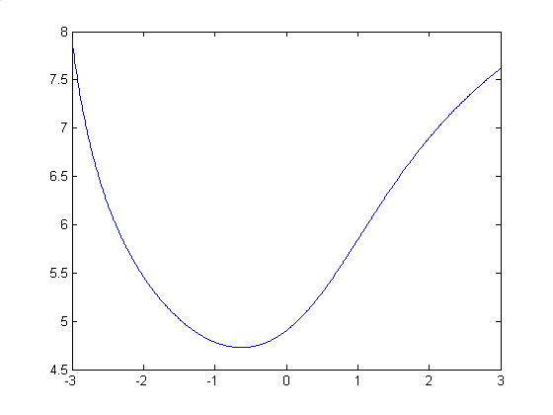

Slide 11
6.3 插值型求导公式
函数f(x)的定积分可以用插值多项式P(x)的定积分来近似计算，同样，函数f(x)的导数也可以用插值多项式P(x)的导数来近似代替，即
f’(x)≈P’(x) (11)
这样建立的数值微分公式，统称为插值型求导公式。
应当指出的是即使P(x)与f(x)处处相差不多，但P’(x)与f’(x)在某些点仍然可能出入很大，因而在使用插值求导公式时，要注意误差的分析。

Slide 12
6.3 插值型求导公式
设L_{n}(x)是f(x)的过点{x₀ ，x₁ ，x₂ ，…x_{n} }⊂ [a，b]的 n 次插值多项式，由Lagrange插值余项,有对任意给定的x∈[a，b]，总存在如下关系式:
若取数值微分公式
误差为:

Slide 13
因此插值型求导公式常用于求节点处的导数值
称为n+1点求导公式。

Slide 14
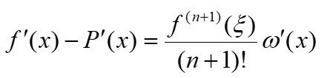
6.3 插值型求导公式
由插值余项公式
得求导公式(11)的余项为
其中
在这一余项公式中，由于ξ和x是未知函数，因此无法对它的第二项作出估计，但在插值节点x_{k}处，由于上式右端的第二项因式ω(x_{k})等于零，因而在插值节点处的导数余项为

Slide 15
6.3 插值型求导公式
下面给出实用的两点公式和三点公式。
(1) 两点公式
设已给出两个节点上x₀,x₁上的函数值f(x₀),f(x₁)，作线性插值
对上式两端求导，记h=x₁- x₀，则有
注意到f’(x)≈P’(x)，于是有下列求导的两点公式
而利用余项公式知，带余项的两点公式是

Slide 16
6.3 插值型求导公式
(2) 三点公式
设已给出两个节点上x₀, x₁=x₀+h, x₂=x₀+2h上的函数值f(x₀), f(x₁), f(x₂)，作二次插值
令x=x₀+th，上式可表示为
两端对t求导，有

Slide 17
6.3 插值型求导公式
上式分别取 t=0,1,2，得到三种三点公式

Slide 18
6.3 插值型求导公式
而带余项的三点公式如下：
式中ξ∈[x₀,x₁]，截断误差是O(h²)。
用插值多项式P(x)作为f(x)的近似函数，还可以建立高阶数值求导公式

Slide 19
例6.2 已知函数y=f(x)的下列数值：
x | 2.5 | 2.6 | 2.7 | 2.8 | 2.9
y | 12.185 | 13.4637 | 14.8797 | 16.4446 | 18.1741
用2点, 3点数值微分公式计算x=2.7处的一阶导数。
解 h=0.1时，由2点公式
f’(x0)≈[f(x1)-f(x0)]/h
取x0=2.6,x1=2.7，得
f’(2.7)=[14.8797-13.4637]/0.1=14.160
由3点公式 f’(x1)≈[-f(x0)+f(x2)]/2h
取x0=2.6,x1=2.7,x2=2.8，得
f’(2.7)=[16.4446-13.4637]/0.2=14.9045

Slide 20
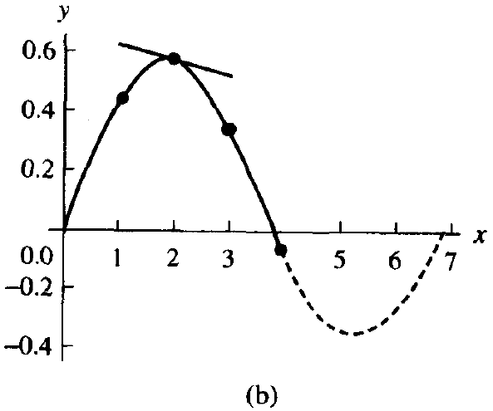
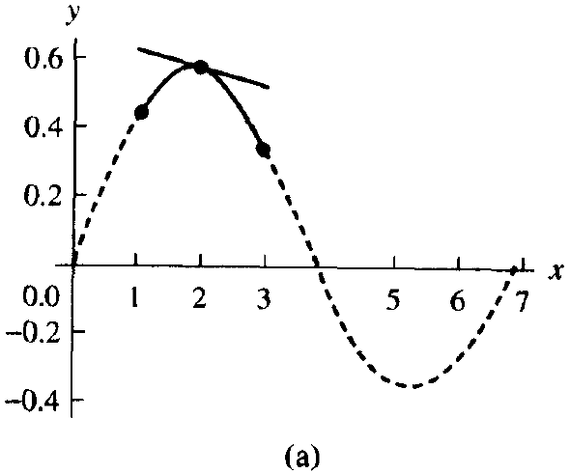
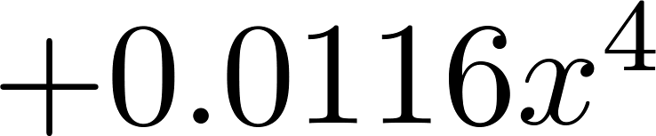
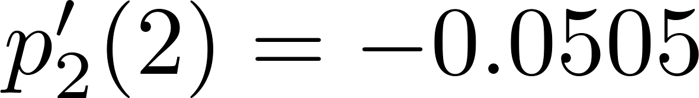
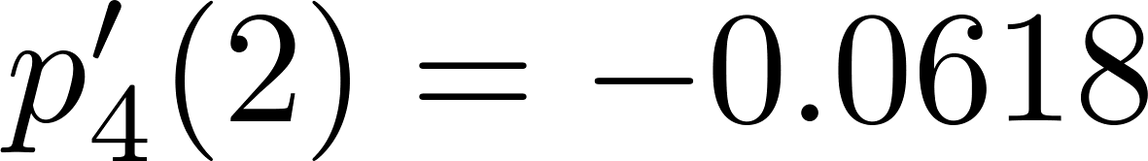
例6.3 在区间[0,7]内，考察8个等距点：
(0,0.0000), (1,0.4400), (2,0.5767), (3,0.3391), (4,-0.0660), (5,-0.3276), (6,-0.2767), (7,-0.004)
真实值: -0.0645
经过点(0,0.0000), (1,0.4400), (2,0.5767), (3,0.3391), (4,-0.0660)的插值多项式
经过点(1,0.4400), (2,0.5767), (3,0.3391)的插值多项式
求导可得
求导可得

Slide 21
例6.4 设 f(x)=xe^{x}，x₀=2，用3点公式计算f '(x₀)。
较精确
真实值：

Slide 22
用5点公式计算f '(2) ：
当n=4时,可得到5点公式：
由上式， f '(2) ≈22.166996，误差为：1.69×10⁻⁴

Slide 23
function [A,df]=ChazhiChafen(X,Y)
%Input - X is the 1xn abscissa vector
% - Y is the 1xn ordinate vector
%Output - A is the 1xn vector containing the coefficients of the Nth
% degree Newton polynomial
% - df is the approximate derivative
% x=0:0.1:1.5; y=x.^2+sin(x);
% [A,df]=ChazhiChafen(x,y)
A=Y;
N=length(X);
for j=2:N
for k=N:-1:j
A(k)=(A(k)-A(k-1))/(X(k)-X(k-j+1));
end
end
x0=X(1);
df=A(2);
prod=1;
n1=length(A)-1;
for k=2:n1
prod=prod*(x0-X(k));
df=df+prod*A(k+1);
end
Matlab 实现:
ChazhiChafen.m

Slide 24
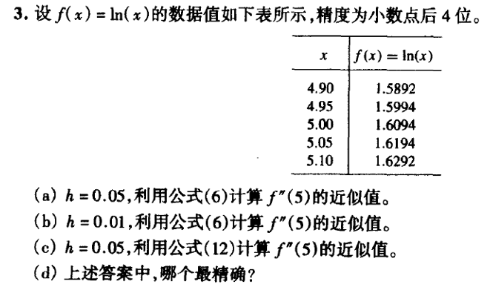
作业6.1
算法与程序：
修改程序: ChazhiChafen.m，使得可用它计算

Slide 25
回顾
第六章 数值微分
6.1 引言
6.2 导数的近似值
6.3 插值型求导公式
6.4 数值差分公式
6.5 运用数值积分求数值微分

Slide 26
6.2 导数的近似值
6.2.1 差商的极限
（1）
# 微分的定义：
求 x₁ 处的一阶导数。
# 几何意义
h = x₁-x₀= x₂-x₁
称为步长。
x₀=x₁-h
x₁
x₂=x₁+h
图 6.1

Slide 27
f(x)
f(x)
true derivative
forward
finite divided
difference approx.
x
x
f(x)
f(x)
backward
finite divided
difference approx.
centered
finite divided
difference approx.
x
x

Slide 28

6.4 数值差分公式
如右图所示，
前述3种导数的近似值分别表示弦线AB，AC和BC的斜率，将这3条通过A点的弦的斜率与切线AT的斜率进行比较后，可见弦BC的斜率更接近于切线AT的斜率f’(x₀)。
因此从精度方面看，用中心差分近似代替导数值更可取，则称
（10）
为求f’(x₀) 的中点方法。

Slide 29

利用中点公式计算导数f’(x₀)，首先必须选取合适的步长，并进行误差分析。分别将f(a±h)在x=a处泰勒展开，有
代入(10)得
由此可知，从截断误差的角度来看，步长越小，计算结果越准确。但从舍入误差角度，h越小， f(a+h)与f(a-h)越接近，直接相减会造成有效数字的严重损失。就舍入误差而言，步长是不宜太小的。怎样选择最佳步长，使截断误差与舍入误差之和最小呢？

Slide 30
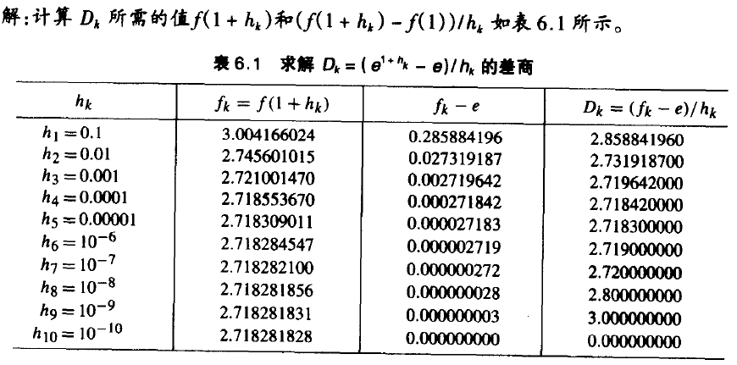
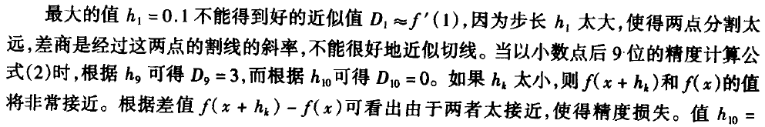
例 6.4
精度为小数点后9位
Still Open

Slide 31
6.3 数值差分公式
Matlab实现： ShuzhiChafen.m

Slide 32
function [L,n]=ShuzhiChafen(f,x,toler)
%Input - f is the function
% - x is the differentiation point
% - toler is the desired tolerance
%Output - L=[H' D' E']: H is the vector of step sizes
% D is the vector of approximate derivatives
% E is the vector of error bounds
% - n is the coordinate of the "best approimation"
%f=@(x) 20.*x.^3+sin(x)-6.*x-3;
% t=1; toler=0.001;
% [L,n]=ShuzhiChafen(f,t,toler)
max1=15;
h=1;
H(1)=h;
D(1)=(f(x+h)-f(x-h))/(2*h);
E(1)=0;
R(1)=0;
for n=1:2
h=h/10;
H(n+1)=h;
D(n+1)=(f(x+h)-f(x-h))/(2*h);
E(n+1)=abs(D(n+1)-D(n));
R(n+1)=2*E(n+1)*(abs(D(n+1))+abs(D(n))+eps);
end
n=2;
while((E(n)>E(n+1))&(R(n)>toler))&n<max1
h=h/10;
H(n+2)=h;
D(n+2)=(f(x+h)-f(x-h))/(2*h);
E(n+2)=abs(D(n+2)-D(n+1));
R(n+2)=2*E(n+2)*(abs(D(n+2))+abs(D(n+1))+eps);
n=n+1;
end
n=length(D)-1;
L=[H' D' E'];

Slide 33
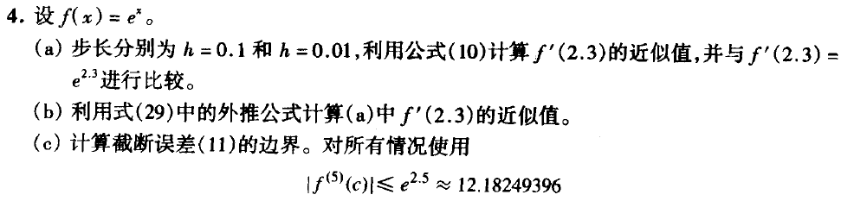
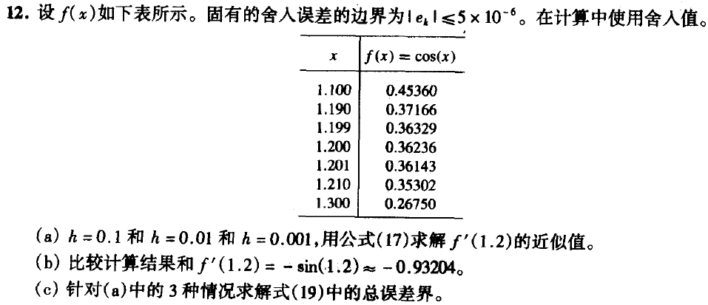
作业6.2

Slide 34
6.5 运用数值积分求数值微分
得到

Slide 35
本章教学要求及重点难点
理解数值微分的基本概念
掌握导数的近似值、数值差分公式、插值型求导公式的基本方法及其误差分析
重点：插值型求导公式的基本方法及其误差分析

